Slide 1
Tuần 25
Bài 71: Em ôn lại những gì đã học – Tiết 1
TOÁN 2
Tập 2

Slide 2
KHỞI ĐỘNG
TRÒ CHƠI: TRUYỀN ĐIỆN

Slide 3
LUYỆN TẬP –
THỰC HÀNH

Slide 4
Yêu cầu cần đạt
- Biết thực hiện các phép tính trong bảng nhân, bảng chia đã học.
- Nhận dạng khối trụ, khối cầu.
- Biết cách xem đồng hồ khi kim phút chỉ vào 3, 6, 12; xem lịch và xác định số ngày trong tháng, xác định ngày, tháng.

Slide 5
Tính nhẩm:
1
2 x 6 =
2 x 3 =
2 x 9 =
10 : 2 =
8 : 2 =
18 : 2 =
35 : 5 =
20 : 5 =
5 : 5 =
5 x 5 =
5 x 8 =
5 x 10 =

Slide 6
2
a. Nêu thừa số, tích trong phép nhân
5 x 9 = 45
Thừa số
Thừa số
Tích
b. Nêu số bị chia, số chia, thương trong phép chia
16 : 2 = 8
b. Nêu số bị chia, số chia, thương trong phép chia
16 : 2 = 8
Số bị chia
Số chia
Thương

Slide 7
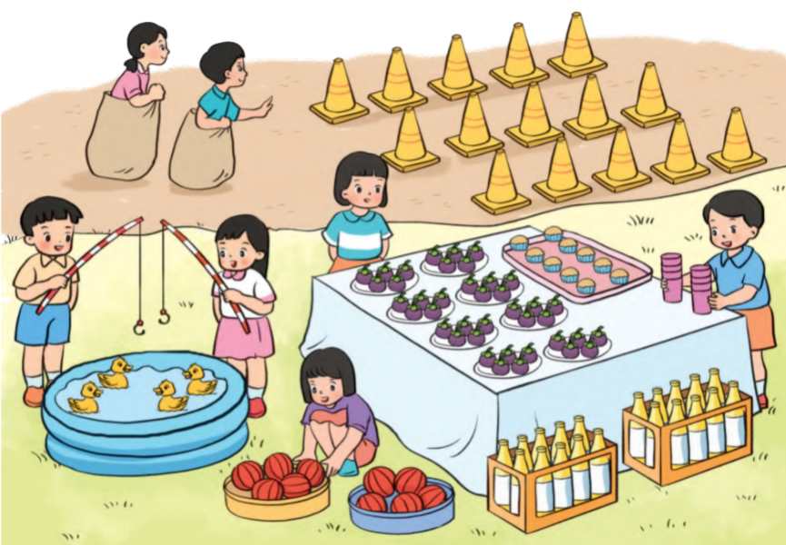
3
Xem tranh rồi nêu một tình huống có phép nhân hoặc phép chia:

Slide 8
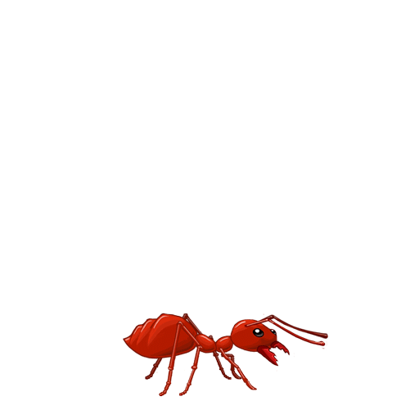
TRÒ CHƠI
KIẾN THA MỒI

Slide 9
5 x 9 = ?
45
40
35
HẾT GIỜ!

Slide 10
2 x 6 = ?
10
12
8
HẾT GIỜ!

Slide 11
25 : 5 = ?
7
6
5
HẾT GIỜ!

Slide 12
14 : 2 = ?
8
6
7
HẾT GIỜ!

Slide 13
2 x 4 = ?
8
6
10
HẾT GIỜ!

Slide 14
5 x 6 = ?
25
30
35
HẾT GIỜ!

Slide 15
40 : 5 = ?
8
6
9
HẾT GIỜ!

Slide 16
Tích của 5 và 4 là…?
1
9
20
HẾT GIỜ!

Slide 17
Thương của
6 và 2 là….?
8
3
12
HẾT GIỜ!

Slide 18
Thương của
10 và 5 là….?
2
5
50
HẾT GIỜ!

Slide 19
Cảm ơn các bạn
rất nhiều!

Slide 20
Để có thể làm tốt các bài tập trên em nhắn bạn điều gì?
Bài học hôm nay em biết thêm được điều gì?

Slide 21
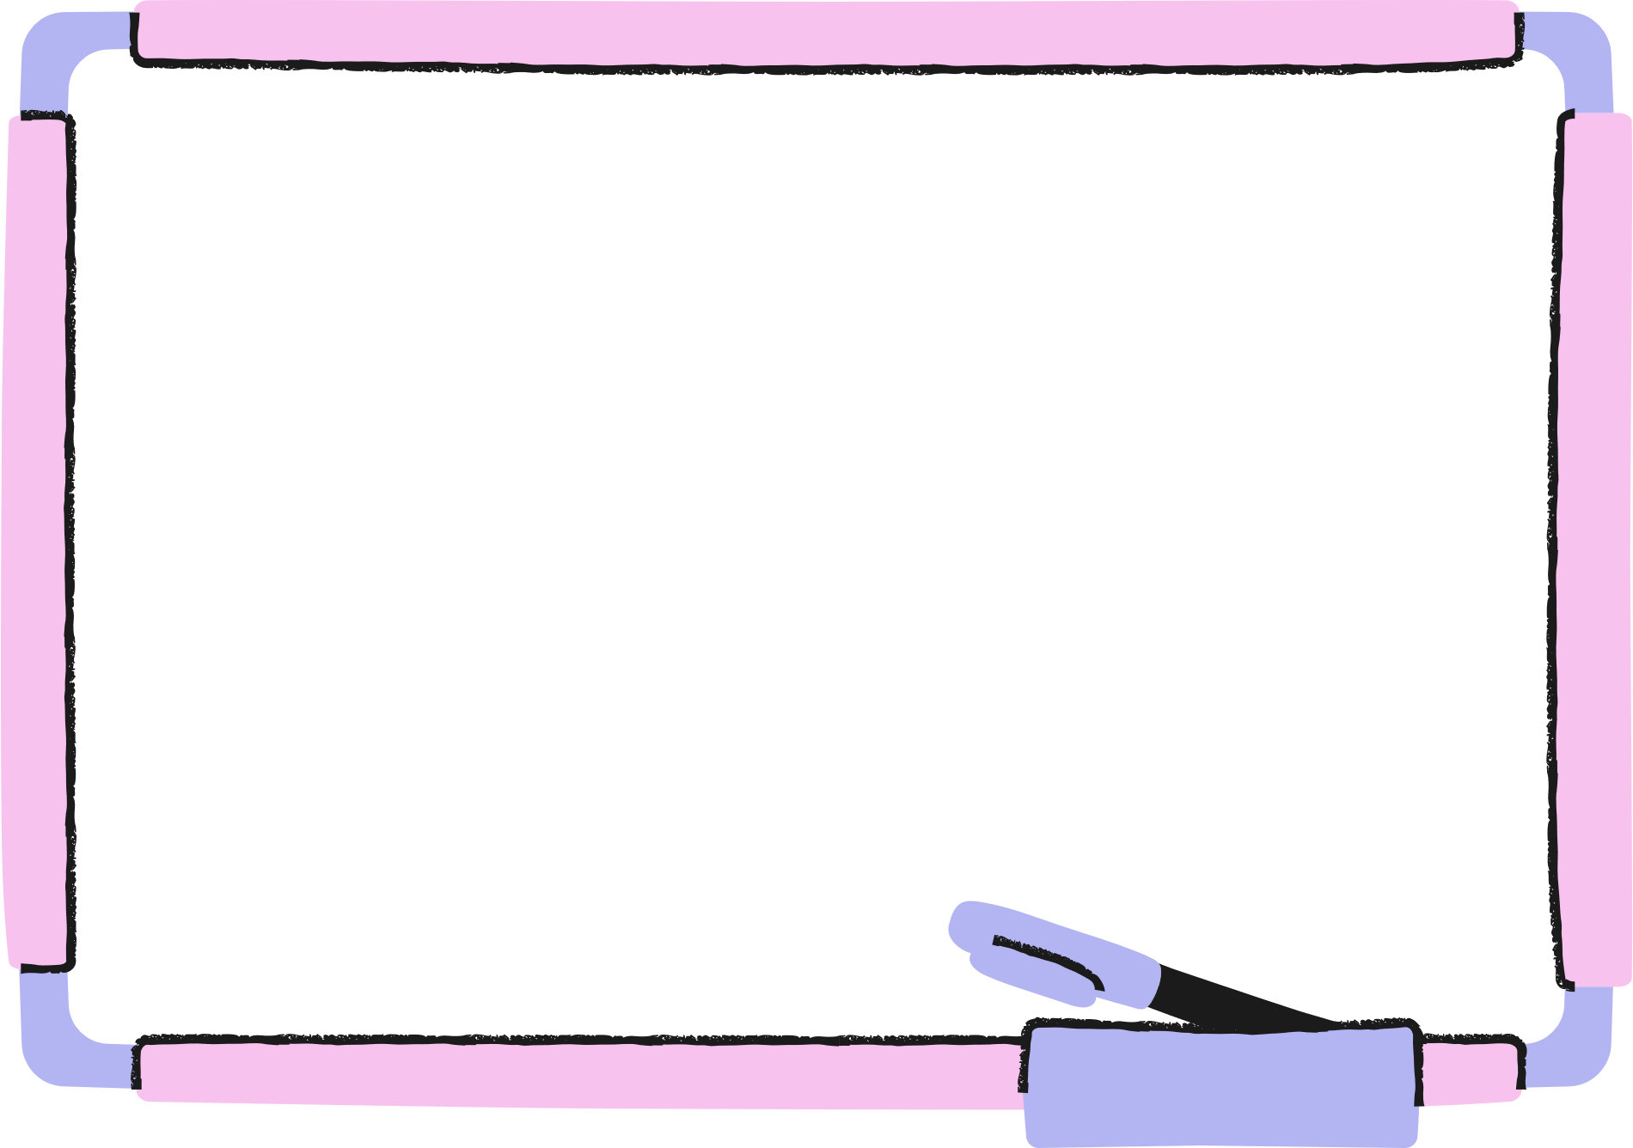
DẶN DÒ

